Slide 1
XFEL_XHEXP1_Hutches
Building Services – Media Supply
Presentation: Bodo Mücke, Ronald Steiger | April 8, 2014 | Hamburg
Notes:
Deutsch
Guten Tag,
Wir als DERU planen die TGA für die Hütten im XHEXP1. Heute möchten wir Ihnen einen kurzen Status zum Stand unserer Planung für SASE 1 geben.
Englisch
Welcome (thank you for the invitation …?)
DERU designs the building services and media supply for the hutches in the project XHEXP1. My name is Ronald Steiger and I’m in charge of the DERU-project management.
Today I’d like to give you a short review about the planning for the hutches of SASE 1, in particular a special view to the air conditioning.

Slide 2
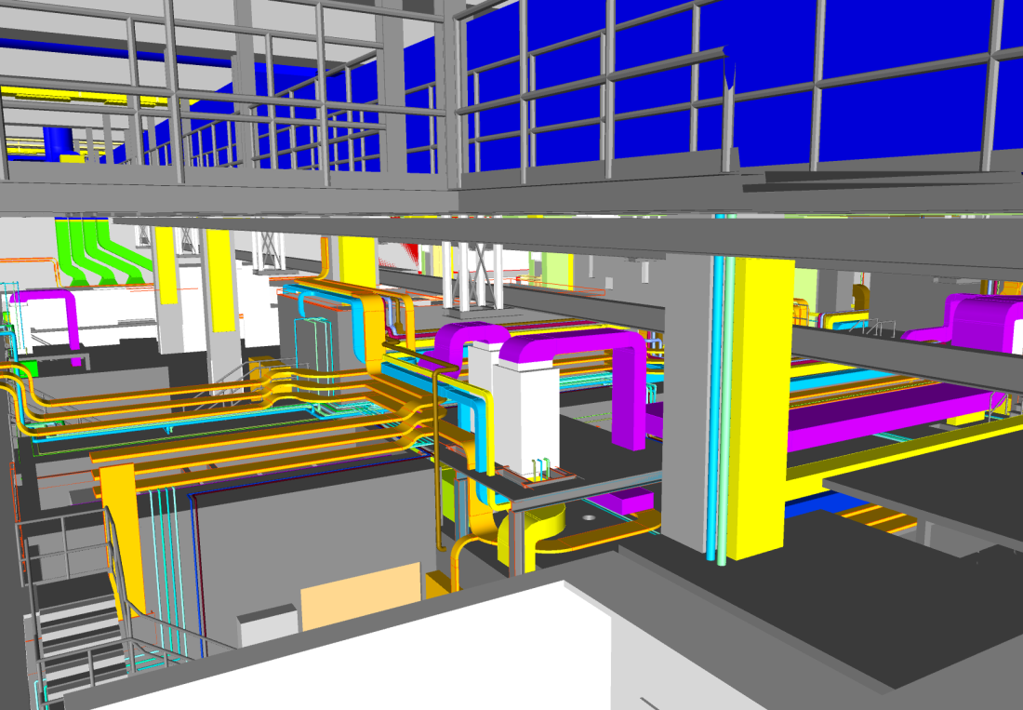
Agenda
  Start of planning
    Input data ➔ Specifications
    ➔ Conceptual design
  Task solving
    User interviews ➔ Consolidation of the specifications for SASE 1 ➔ Basic design
  Preview
    Transfer of the approach for SASE 2 and 3
    Drawing up of the ➔ Detail design
    Procurement
    Time schedule
Notes:
Deutsch
Dabei möchten ich kurz auf die Historie eingehen und Ihnen am konkreten Beispiel den Entwicklungsprozess der momentan erstellten Lösung aufzeigen.
Im ersten Schritt gehe ich dazu auf die für die Vorplanung genutzten Eingangsdaten ein und stelle das Ergebnis dar.
Daraufhin wurden die bis dahin dargestellten technischen Lösungen in Detailgesprächen spezifiziert und daraufhin eine angepasste Lösung für verschiedene Bereiche erarbeitet.
Als Vorschau möchte ich Ihnen am Ende noch darstellen wie wir uns den weiteren Projektfortschritt vorstellen können.
Englisch
I would like to explain to you the development process up to the current solution using a special example.
I will start with the input data which we used and present you the result of the first project phase, the so-called conceptual design.
Following the conceptual design, we specified and detailed the technical approaches on the basis of interviews with the users. Hereupon, we generated the basic design which contains an adapted solution for the different areas.
Finally I’d like to give you a preview of how we could imagine the further project phases.

Slide 3
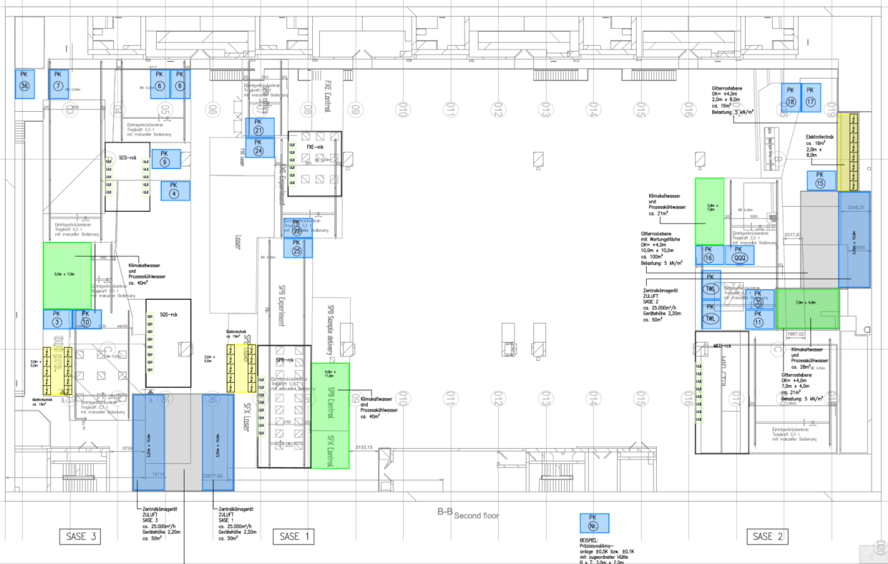
Conceptual Design
Layout second floor
PP-Laser
Temp. 21 °C
Temp. stability +/- 0,5 K
Humidity 45 %
Air 11 kW
  Dimensioning of the air conditioning system
  Costs
FXE-experiment
Temp. 21 °C
Temp. stability +/- 0,5 K
Humidity 45 %
Air 11 kW
SPB-experiment
Temp. 21 °C
Temp. stability +/- 0,1 K
Humidity 45 %
Air 19 kW
Notes:
Deutsch
In der Vorplanung wurde von einer einheitlichen Klimatisierung mit kleinen Präzisionsklimageräten ausgegangen. Dabei gab es die Anforderung vom zentralen Laserraum sowie FXE – Experiment von 21°C +- 0,5K und einer Feuchtigkeit von 45% und einer inneren Last von 11kW.
Für den Raum SPB-Experiment war damals die Anforderung von 21°C +- 0,1K und einer Feuchtigkeit von 45% und einer inneren Last von 19kW.
Die technische Lösung zog ein großes zentrales Klimagerät mit enorm großen Kanalquerschnitten sowie Kosten für die Klimatisierung nach sich.
Englisch
A uniform air conditioning with small precision air conditioning units was designed in the first phase.
The requirements of the central laser room as well as FXE experiment were defined with a temperature of 21 °C and stability of +/- 0,5 K, a humidity of 45 % and an interior load of 11 KW.
The requirements of the SPB experiment were defined with a temperature of 21 °C and stability of +/- 0,1 K, a humidity of 45 % and an interior load of 19 KW.
The technical solution based of these requirements involved a big central air conditioning unit with enormously large duct cross-sections as well as high costs for the air conditioning itself.

Slide 4
User interviews
Clarification of the experimental set-ups
as well as whose requirements
  Key issues for every hutch
    Where are the thermal loads located exactly?
    What are the specific climatic requirements?
  Result
    Classification of the hutches in two climatic zones, e.g. different height of the temperature stability
  Drawing up of room datasheets for every hutch, which vary in
    spatial geometry
    air volume ➔ duct cross-sections
    different experiments
    existence of a crane
➔ higher level of detail, improved understanding of the experiments and whose requirements
Notes:
Deutsch
Im nächsten Schritt wurde mit den Nutzern die Klimatisierung spezifiziert.
Hauptaugenmerk lag dabei darauf herauszubekommen, wo die thermischen Lasten auftreten und wo die klimatischen Bedingungen erfüllt sein müssen.
Daraus resultiert die Splittung der Hütten in zwei Bereiche, z.B. mit den hohen Anforderungen über dem Experiment mit drastisch reduzierten thermischen Lasten und weniger hohen Anforderungen abseits des Experiments mit weniger Temperaturstabilität und höheren Lasten.
Darauf folgend wurden die einzelnen Hütten untersucht hinsichtlich ihrer Raumgeometrie, inneren Anordnungen des Experiments, Vorhandensein von Kranen. Daraufhin folgte die Herausforderung die Versorgungstechnik und hauptsächlich die Lüftungstechnik in den Räumen unterzubekommen.
Englisch
In the next step we specified the air conditioning with the users in common.
The main focus was to find out: where are the thermal loads located exactly, and where do the specific climatic requirements apply?
We reached the conclusion that the hutches have to be separated in two climatic zones, for instant an area with high requirements over the experiment with drastically reduced thermal loads as well as an area with less requirements aside of the experiment with less temperature stability and higher thermal loads.
Hereupon we analysed the individual hutches with regard to the spatial geometry, interior disposition of the experiment and existence of a crane. The placing of the utility, in particular ventilation equipment, was the challenge which resulted from this.

Slide 5
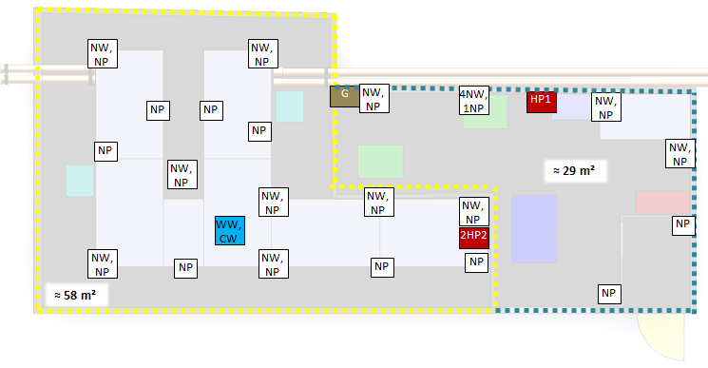
Room Datasheet
Consolidation of the specification for SASE 1
for instance: PP-Laser
  Specific climatic requirements
    temperature 21 °C
    temperature stability
      +/- 0,1 K zone 1 (yellow area)
      +/- 1 K zone 2 (blue area)
    relative humidity 50 %
      tolerance +/- 2,5 %
    heat load to air
      5 kW zone 1 (yellow area)
      6 kW zone 2 (blue area)
Notes:
Deutsch
Für den zentralen Laserraum ergab sich dann folgende neue Anforderung.
Temperaturstabilität von 21°C mit +-0,1K und einer Feuchteanforderung von 50% +-2,5% und den inneren Lasten von 5 KW in Klimazone 1 und 6 kW Klimazone 2.
Um diese Anforderungen zu erreichen wird ein Präzisionsklimagerät für beiden Zonen eingesetzt. Die Trennung wird mittels einem Lamellenvorhang hergestellt.
Englisch
Due to this there are new requirements for the central laser room:
A temperature of 21 °C with the stability of +/- 0,1 K
A relative humidity of 50 % with a tolerance of +/- 2,5 %
interior loads of 5 KW in climatic zone 1 and 6 KW in climatic zone 2
We recommend one precision air conditioning unit for both climatic zones to meet these requirements. The separation of both these zones will realised by a lamellar curtain.

Slide 6
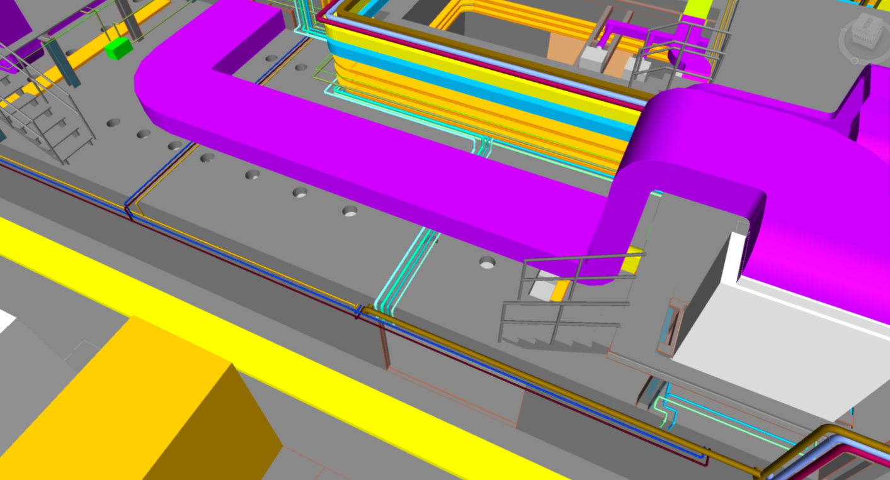
Basic Design
Detail of room D.07 PP-Laser
Exterior view
  one precision air conditioning unit per hutch
  separately adapted for both climatic zones
applicable for all laser hutches
  the precision air conditioning units are located on the top of the hutches (second floor)
  necessity of vibration-isolating bed plates
Notes:
Deutsch
Das PKG ist auf dem Dach der Hütte angeordnet. Das Schwingungsgutachten machte es erforderlich, dass das Gerät auf einem schwingungsdämpfenden Fundament aufgestellt werden muss um die Vibrationen nicht auf die Hütten oder das Experiment zu übertragen.
Die Zuführung der Luft erfolgt durch eine Vielzahl von Durchführung durch das Hüttendach zu einem Luftplenum in der Hütte.
Englisch
The precision air conditioning unit will be positioned on the top of the hutch. According to the vibration expertise the unit must be placed on a vibration-isolating bed plate to avoid the transmission of the vibration to the hutch or to the experiment.
The air supply will be effected by a multitude of bushings through the hutch top to an air plenum in the hutch.

Slide 7
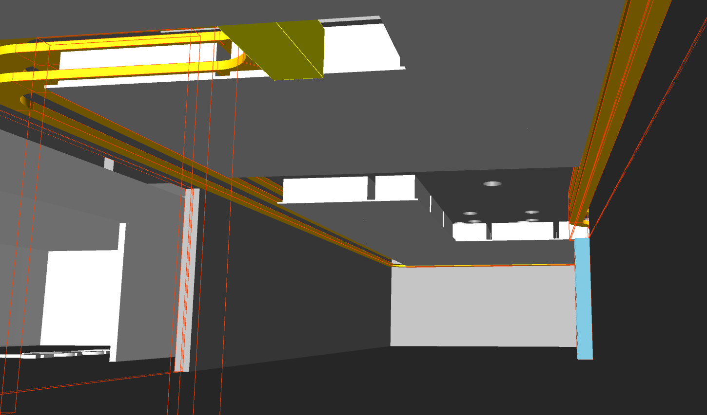
Basic Design
Detail of room D.07 PP-Laser
Interior view
Notes:
Deutsch
Das Luftplenum wird über dem Lasertisch vollflächig installiert. Die Strömungsgeschwindigkeit beträgt ca. 0,1m/s. Im Bereich der Klimazone 2 werden ebenfalls Luftauslässe installiert. Die Rückführung der Luft wird durch Kanäle an verschiedenen Stellen in der Hütte erfolgen. Dabei wird in größtenteils in Bodennähe abgesaugt um den Laminarstrom über dem Lasertisch zu gewährleisten.
Englisch
The air plenum above the laser table is completely insulated. The flow velocity amounts to approximately 0,1 m/s.
Air outlets are installed in the area of climatic zone 2 as well.
The air return will be effected by ducts in different places of the hutch. The air is extracted close above the floor to ensure the laminar flow over the laser table.

Slide 8
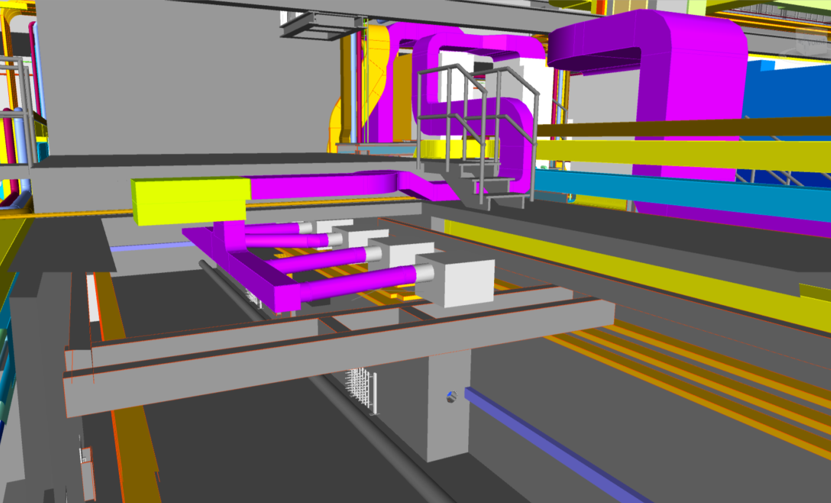
Basic Design
Detail of room D.09 SPB_SFX-experiment
Exterior view
  Specific climatic requirements
    temperature 22 °C
    temperature stability
      +/- 0,1 K zone 1
      +/- 1 K zone 2
    relative humidity 30 - 60%
    heat load to air
      1 kW zone 1
      14 kW zone 2
  one precision air conditioning unit for climatic zone 1
Notes:
Deutsch
Für den Raum SPB Experiment sieht die Lösung anders aus. Da diese Hütte mit einer Bleiummantelung versehen ist werden alle Medienzuführungen in die Hütte durch Schikanen geführt. Für die Klimazone 1 wird ein PKG außerhalb der Hütte angeordnet. Die Luftzu- und -abführung in die Hütte erfolgt über speziell für den Anwendungsfall konstruierte Schikanen welche auf dem demontierbaren Hüttendach bzw. in der Seitenwand integriert sind.
Die Findung dieser Lösung machte eine sehr enge Zusammenarbeit mit dem Hüttenplaner WTM erforderlich.
Englisch
The solution for the SPB experiment room is different. As you already learned the hutch has to be created from lead&steel sandwiches to ensure radiation shielding. All media supply pass through chicanes into the hutch.
The precision air conditioning unit for the climatic zone 1 will be disposed outside of the hutch, also.
The air supply as well as the air return will be effected by chicanes specially constructed for this application which are integrated at the removable hutch top respectively side wall.
A very close collaboration with the hutch design process was therefore necessary to find these solutions.

Slide 9
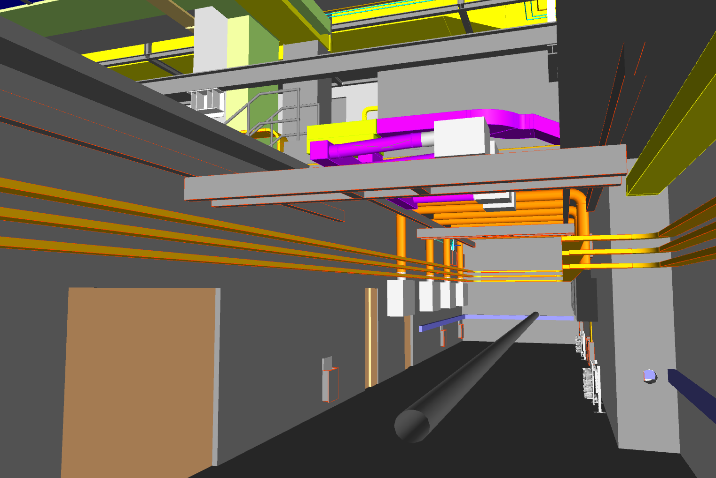
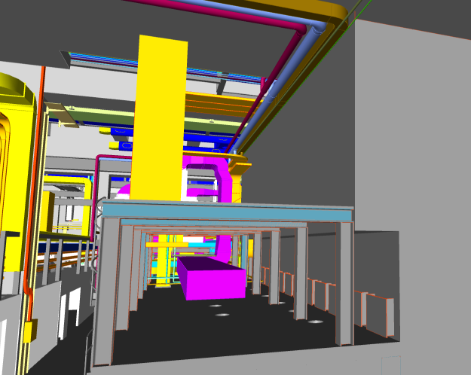
Basic Design
Detail of room D.09 SPB_SFX-experiment
Interior view
  circulation air cooler for climatic zone 2
Notes:
Deutsch
Die Lösung für die Klimazone 2 sieht anders aus, da die Luft für die Kühlung von 14kW Wärmelast eine riesige Schikane erfordert hätte welche Platzmäßig nicht unterzubekommen gewesen wäre. Daher werden diese 14kW durch Umluftkühler innerhalb der Hütte zurückgekühlt. Getrennt werden die Zonen 1 und 2 mittels Lamellenvorhängen
Die Anordnung der Kräne innerhalb der Hütte machen die Platzverhältnisse sehr kompliziert und die Installation aller Komponenten sind angepasst an die Platzverhältnisse der jeweiligen Hütten.
Zu erwähnen hierbei ist, dass der momentan betriebene Planungsaufwand unsererseits über den einer Entwurfsplanung weit hinausgeht, da ansonsten die konstruktiven Details für Hüttenplanung und integration der Technik nicht möglich gewesen wäre.
Eine Herausforderung stellt ebenfalls die Installation der Technik in Verbindung mit der Zugänglichkeit zu den Nutzerschikanen dar.
Englisch
The approach for climatic zone 2 varies from the concept for climatic zone 1 because the air volume to cool a thermal load of 14 kW would require a huge chicane for which there is no space.
Therefore the thermal load of 14 kW is cooled by circulation air coolers inside of the hutch.
The separation of climatic zone 1 from the climatic zone 2 will be realised by a lamellar curtain, too.
By reason of the existence of cranes inside of the hutch, the space is limited and so the installation design of all components is adapted to the space available in every hutch.
I’d like to mention at this point that our currently planning effort exceeds the normal effort for the basic design. Without the additional work, the detailing of construction for the hutches as well as the integration of the technical systems wouldn’t be possible.
The installation of the technical systems in relation with the accessibility to the user chicanes means a further challenge.

Slide 10
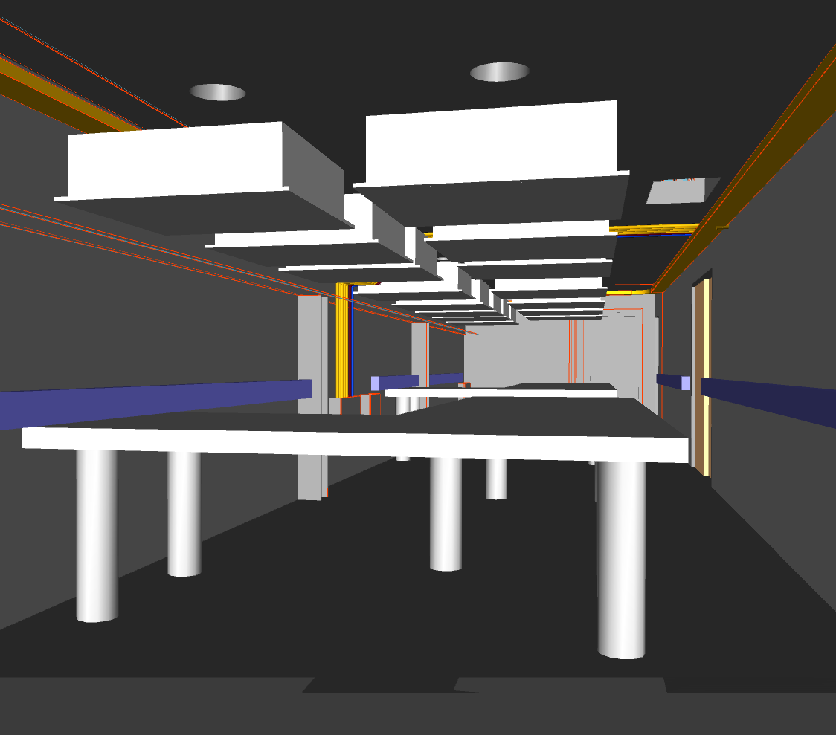
Basic Design
Detail of room D.13 SPB-Laser
Interior view
  Specific climatic requirements
    temperature 21 °C
    temperature stability
      +/- 0,1 K zone 1
      +/- 1 K zone 2
    relative humidity 50 %
      tolerance +/- 2,5 %
    heat load to air
      2,5kW zone 1
      4,5kW zone 2
Notes:
Deutsch
Am Beispiel der Laserhütte von SPB ist die Anordnung der Luftauslässe zu erkennen. Die Anforderungen sind hier entsprechend der zentralen Laserhütte.
Englisch
Here you can see arrangement of the air outlets in the hutch for spb-laser. The requirements are similar to the central laser hutch.

Slide 11
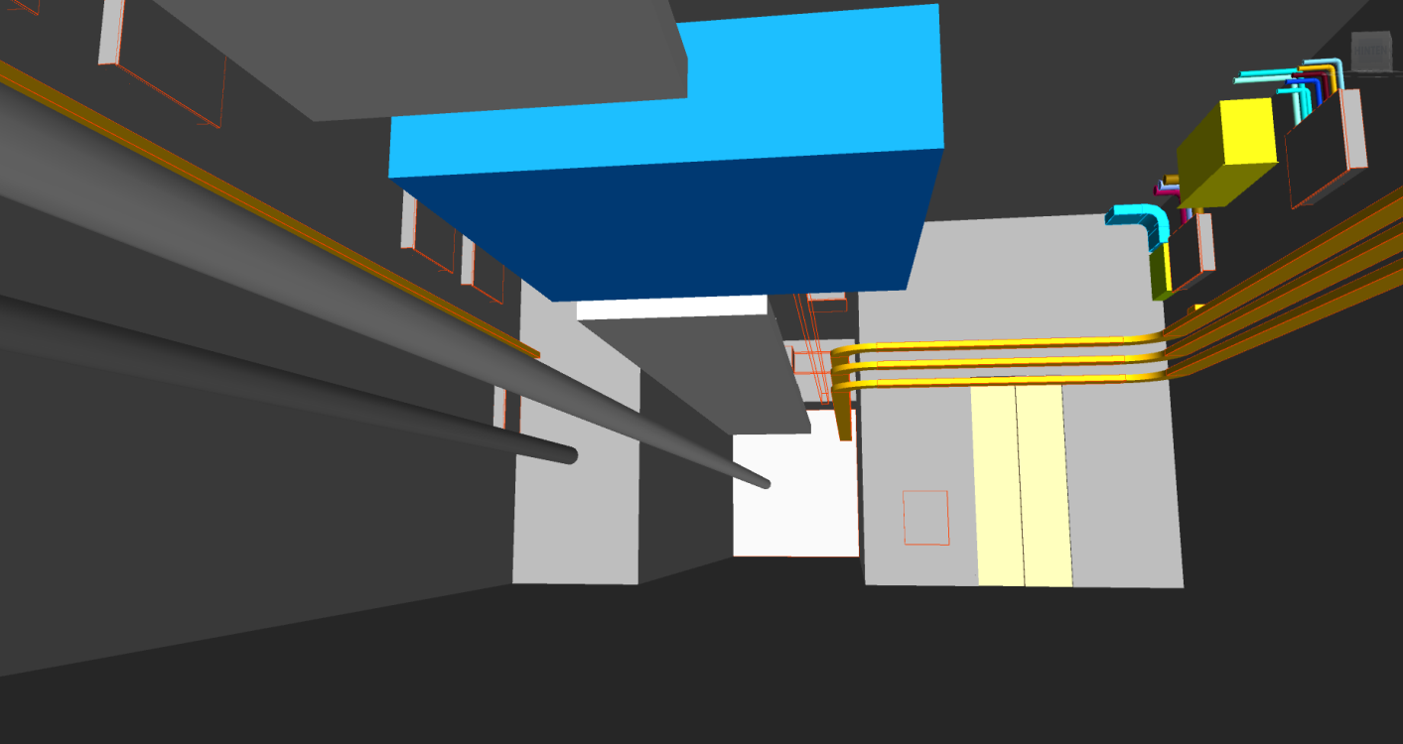
Basic Design
Detail of room D.05 FXE-experiment
Interior view
  air conditioning will be installed completely in the hutch
  circulation air cooler for both climatic zones
  Specific climatic requirements
    temperature 21 °C
    temperature stability
      +/- 0,1 K zone 1
      +/- 1 K zone 2
    relative humidity 30 - 60%
    heat load to air
      1,5kW zone 1
      3,5kW zone 2
Notes:
Deutsch
Die 3. Lösungsvariante ergibt sich für den Experimentierraum von FXE. Hierbei wird die Präzisionklimaanlage in der Hütte aufgebaut. An dieser Stelle war durch die Anordnung der Hütten ringsherum sowie des Experiments und hohen Flexibilität in der Hütte diese Lösung erforderlich. Dabei spielt auch die hohe Wärmelast des Detektormonitors von 5kW hinein. Welcher separat betrachtet wird.
Hier wie auch bei SPB machte die Anordnung aller Technik im Zusammenspiel mit der Krananlage und der Bleihütte eine sehr detaillierte Planung in Abstimmung mit dem Hüttenplaner notwendig.
Englisch
The third alternative follows up for the experimental hutch of FXE. Herefore, the precision air conditioning unit will be placed in the hutch. The solution was crucialin case of the space around the hutch as well as the placement of the experiment and the high flexibility. Therefore also the heatload of the FXE detector of 5kW had to considered.
In these hutches, as for SPB, the arrangement of the technical equipment in combnination with the crane as well as the plumb hutch itself a very thorough planning and cooperation with WTM was required.

Slide 12
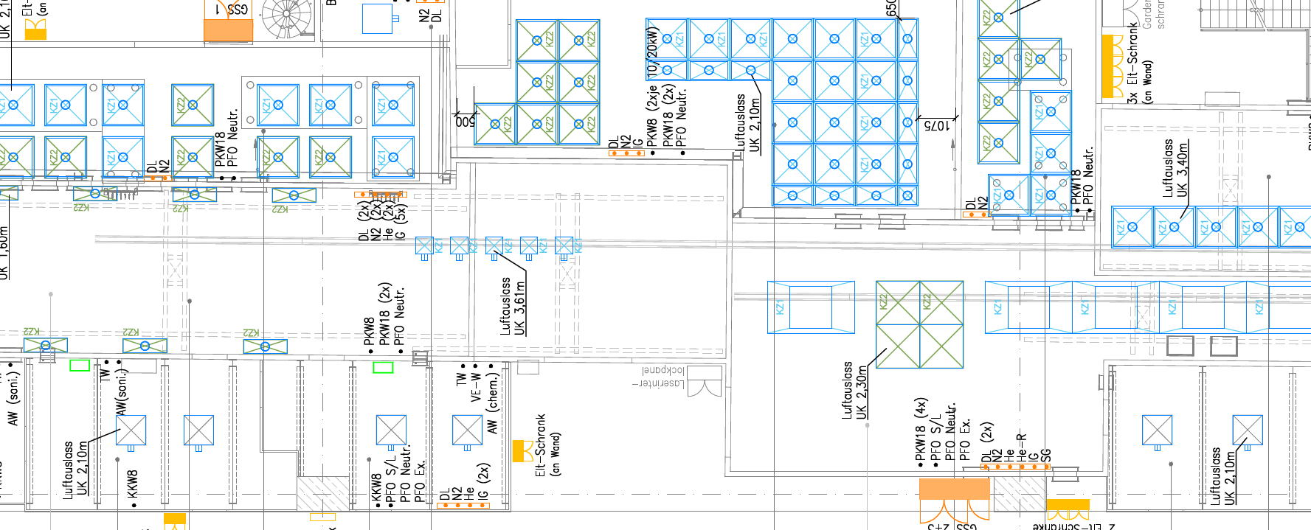
Basic Design
Layout first floor (SASE 1)
Notes:
Deutsch
Das Layout für die Anordnung der Luftauslässe verdeutlich sehr detailliert, das die Lösung für die Klimatisierung in den unterschiedlichen Hütten immer anders aussieht. Die Laserhütten arbeiten dabei zwar nach dem gleichen Prinzip, jedoch die Aufstellung der Tische in den Hütten sowie die unterschiedlichen Raumgeometrien erfordern eine spezielle Lösung für jeden Raum.
Englisch
The layout of the air outlets illustrates you very detailled that the solution for climatization in the different hutches always looks different. The laser hutches will have the same reuirements but in fact that the placement of the tables will be different and the spatial geometry is different. This requires to have a special solution for every individual room.

Slide 13
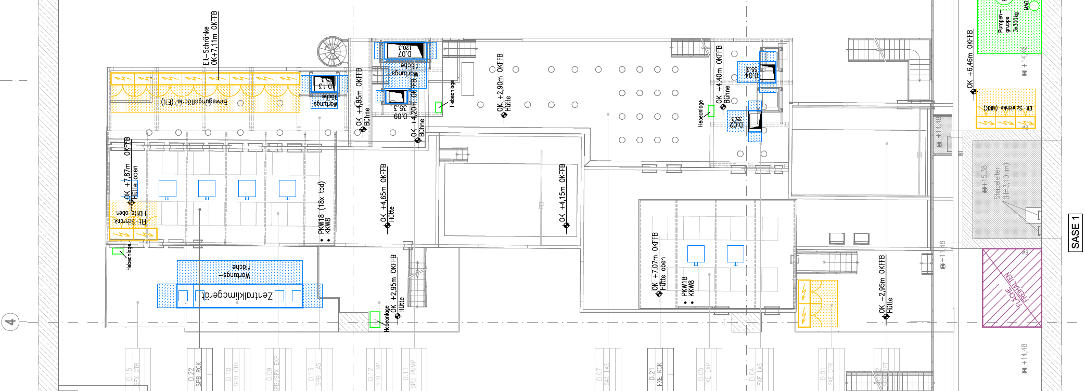
Basic Design
Layout second floor (SASE 1)
Central air conditioning unit
Notes:
Deutsch
Im Vergleich zur Vorplanung sieht die in der Entwurfsplanung erarbeitete Lösung anders aus. Beispielsweise ist das zentrale Zuluftgerät bedeutend kleiner geworden. Anstelle eines großen Elektroverteilers sind nun viele kleine über den Bereich der SASE verteilt.
Das liegt vor allem an dem sehr hohen detaillierungsgrad der im Zuge der Entwurfsplanung erarbeitet wurde und die Platzverhältnisse optimal ausgenutzt werden.
Englisch
In comparison to the conceptual design the developed solution of the basic design looks different. For example the central air conditioning unit was shrunk significantly. Also the big electrical power distribution unit was divided and placed all around the area of SASE 1.
This depends at all on the high detailed level wich was compiled at the basic design, where the space at SASE1 was exploited to an optimum.

Slide 14
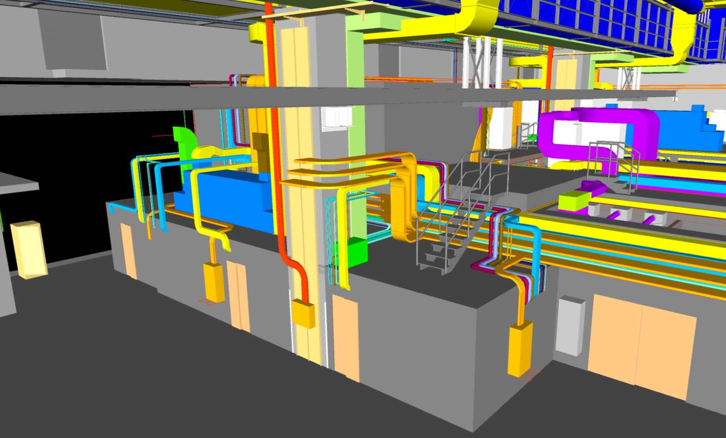
Basic Design
SASE 1
Exterior view
Notes:
Deutsch
Das Bild zeigt einen Überblick über einen Teil der SASE 1. Gut zu erkennen, dass sich alle Medientrassen und Anlageteile an die Gegebenheiten der Hütten anpassen.
Englisch
In these picture you have an overview to a part of SASE 1. You can see here that all the media trays and equipment will adapt to the structural conditions of the hutches.

Slide 15
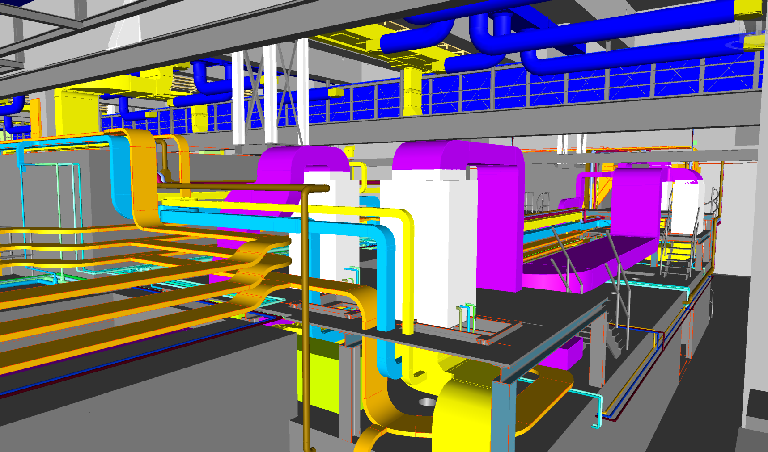
Basic Design
SASE 1
Exterior view
Notes:
Deutsch
Das Bild zeigt die Anordnung der PKG‘s auf den Hüttendächern. Die Herausforderung in der Halle ist, dass die gesamte Technik auf den Experimentierbereichen untergebracht werden muss. Links und rechts davon ist dafür kein Platz. Auch gut zu sehen, wie detailliert bereits die Rohrleitungen, Kabeltrassen und Lüftungskanäle beplant sind. Ohne diese detailgetreue Planung wäre die Findung der Lösungen nicht möglich gewesen.
Englisch
The pictures shows the arrangement of the precision air conditioning units at the top of the huctches. The challenge at these experimental hall is to find a place for all the technical equipment in the area of the different SASE‘s. There is no space around them at the left or right. Also you can see how detailed the pipes, cabeltrays and airducts has already been planned. Without this highly detailed planning effort it would not have been possible to find the solutions that we have worked out by now.

Slide 16
Time schedule
  Detail design for SASE 1
  Specification of tenders, call for tender
  and assignment
  Start of installations
  Completion
  Transfer of the approach (from technical solution, procurement until completion) for SASE 2 and 3
➔ until Aug, 2014
➔ until Feb, 2015
➔ from Apr, 2015
until Dec, 2015
follows the process for SASE 1
Notes:
Deutsch
Der weitere Zeitplan sieht vor, dass die Ausführungplanung der Hütten, welche wir zu ca. 50% schon erbracht haben bis August abgeschlossen wird. Danach der Ausschreibungsprozess bis Februar läuft um dann ab April nächsten Jahres mit der Installation beginnen zu können. Mit Inbetriebnahme und Einregulierung der gesamten Anlagen wird voraussichtlich Ende 2015 zu rechnen sein.
Die Anwendung der gefundenen Lösungen für SASE 1 auf die SASE 2 und 3 sowie der Planungsprozess läuft dann der SASE 1 mit einem Zeitversatz von jeweils 2 bis 3 Monaten nach.
Englisch
In the time line for these project the detail design, will be ready until august this year. Afterwards the call for tender will be terminated in february next year. The installation process can be started in April 2015 and given a smooth process the hutches of SASE 1 should be ready for the beam in December 2015.
For SASE 2 and 3 we will have a transfer of the approach. These two SASES will follow up the planning process withe a delay of two to three monts each.

Slide 17
Thank you for your attention.
DERU Planungsgesellschaft für
Energie-, Reinraum- und Umwelttechnik mbH
Hermann-Reichelt-Straße 3 a
01109 Dresden
Telefon: +49 351 88446-0
Telefax: +49 351 88446-211
office@deru-reinraum.de
www.deru-reinraum.de

